Slide 1
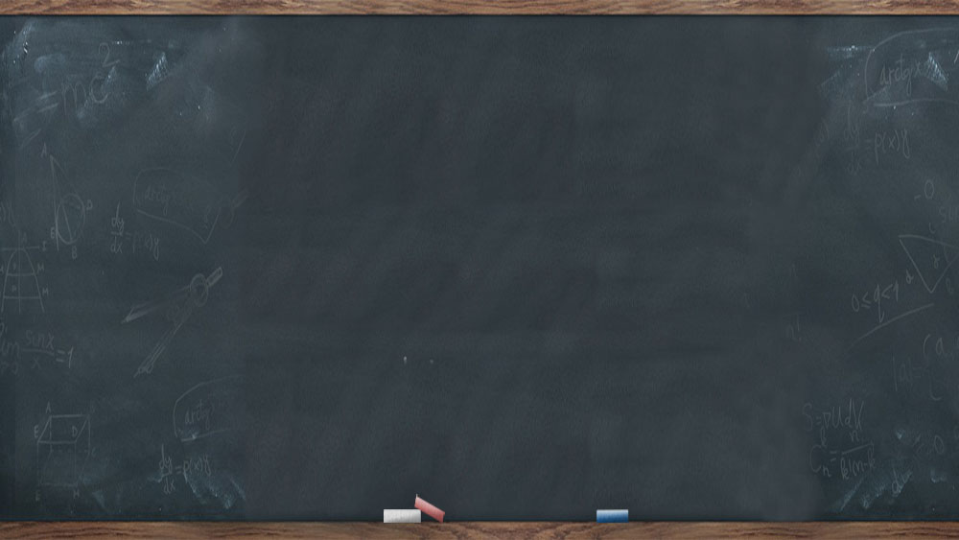
Tiết 37-38
ÔN TẬP VĂN HỌC TRUNG ĐẠI

Slide 2
Tiến trình lịch sử các tác phẩm văn học thời trung đại
HOÀNG LÊ NHẤT THỐNG CHÍ
LỤC VÂN TIÊN
Part 1
Part 3
Part 2
Part 4
CHUYỆN NGƯỜI CON GÁI NAM XƯƠNG
TRUYỆN KIỀU

Slide 3
Hệ thống các văn bản trung đại đã học :
STT | Tên văn bản | Xuất xứ | Thể loại | Tác giả | Hoàn cảnh sáng tác
1
2
3
4
5
Chuyện người con gái Nam Xương
Truyền kì mạn lục
Truyện truyền kì
Nguyễn Dữ
Thế kỉ 16
Hoàng Lê nhất thống chí (Hồi thứ 14)
Chí (tiểu thuyết lịch sử theo lối chương hồi)
Ngô gia văn phái (Ngô Thì Chí, Ngô Thì Du)
Cuối XVIII– đầu XIX, giai đoạn Tây Sơn thống nhất Bắc Hà
Chị em Thúy Kiều
Những năm đầu của thế kỉ XIX
Truyện Kiều
Truyện thơ Nôm
Nguyễn Du
Kiều ở lầu Ngưng Bích
Lục Vân Tiên cứu Kiều Nguyệt Nga
Truyện thơ Nôm
Nguyễn Đình Chiểu
Những năm 50 của thế kỉ XIX
Lục Vân Tiên

Slide 4
- Giá trị nhân đạo:
II. Những đặc sắc về nội dung và nghệ thuật của các văn bản đã học
Chuyện người
con gái Nam Xương
(Nguyễn Dữ)
Giá trị về nghệ thuật
- Xây dựng tình huống truyện hợp lý, độc đáo (chi tiết cái bóng)
- Khắc họa tâm trạng nhân vật qua hành động, lời nói
Giá trị về nội dung
- Giá trị nhân đạo :
+ Thể hiện niềm cảm thương đối với số phận oan nghiệt của người phụ nữ…
+ Khẳng định, ngợi ca vẻ đẹp của người phụ nữ…
+ Phê phán chiến tranh phong kiến, xã hội phong kiến bất công chà đạp lên quyềnsống của người phụ nữ.
- Giá trị hiện thực:
+ Phản ánh số phận khổ đau, oan trái và cái chết thương tâm của người phụ nữtrong XHPK
+ Phản ánh hiện thực XHPK bất công với cuộc chiến tranh PK gây ra nỗi đau khổcho con người.
Sử dụng thành công yếu tố truyền kì

Slide 5
II. Những đặc sắc về nội dung và nghệ thuật của các văn bản đã học
Hoàng Lê nhất thống chí
(Hồi thứ 14)
Giá trị về nghệ thuật
NT kể chuyện lịch sử: lựa chọn sự kiện điển hình, trần thuật kết hợp miêu tả chân thực, sinh động.
Quan điểm lịch sử đúng đắn và niềm tự hào dân tộc.
Giá trị về nội dung
Tái hiện chân thực hình ảnh người anh hùng dân tộc Nguyễn Huệ trong chiến công thần tốc đại phá quân Thanh
Phản ánh sự thảm bại của quân tướng nhà Thanh và số phận bi đát của vua tôi Lê Chiêu Thống

Slide 6
II. Những đặc sắc về nội dung và nghệ thuật của các văn bản đã học
Chị em Thúy Kiều
Giá trị về nghệ thuật
- Tả người theo bút pháp ước lệ tượng trưng, bút pháp đặc tả, thủ pháp đòn bẩy
Miêu tả theo trình tự từ khái quát đến chi tiết, sử dụng thành công từ láy, điển tích,
Giá trị về nội dung
Làm nổi bật bức chân dung mang tính cách và số phận của hai chị em Kiều
Ca ngợi vẻ đẹp, tài năng của con người và dự cảm về kiếp người tài hoa, bạc mệnh → giá trị nhân đạo lớn

Slide 7
II. Những đặc sắc về nội dung và nghệ thuật của các văn bản đã học
Kiều ở lầu Ngưng Bích
Giá trị về nghệ thuật
- Nghệ thuật miêu tả nội tâm nhân vật : độc thoại, độc thoại nội tâm
- Tài năng tả cảnh, bút pháp tả cảnh ngụ tình
Giá trị về nội dung
- Cảnh ngộ Thúy Kiều cô đơn, buồn tủi khi bị giam ở lầu Ngưng Bích
- Tấm lòng thủy chung, hiếu thảo và vị tha của Kiều
- Sử dụng thành công từ láy, điển tích, điển cố, nghệ thuật đối

Slide 8
II. Những đặc sắc về nội dung và nghệ thuật của các văn bản đã học
Lục Vân Tiên cứu Kiều Nguyệt Nga
Giá trị về nghệ thuật
- Ngôn ngữ bình dị, dân dã
- Tự sự kết hợp biểu cảm, khắc họa tính cách nhân vật qua hành động, lời nói
Giá trị về nội dung
- Khát vọng hành đạo giúp đời của tác giả
- Khắc họa những phẩm chất đẹp đẽ của hai nhân vật:
+ Lục Vân Tiên tài ba, dũng cảm, trọng nghĩa khinh tài
+ Kiều Nguyệt Nga hiền hậu, nết na, ân tình

Slide 9
III. LUYỆN TẬP
Bài 1: Nàng Vũ Thị Thiết (Chuyện người con gái Nam Xương - Nguyễn Dữ), trước khi gieo mình xuống sông đã thề cùng trời đất:
Kẻ bạc mệnh này duyện phận hẩm hiu, chồng con rẫy bỏ, điều đâu bay buộc, tiếng chịu nhuốc nhơ, thần sông có linh, xin ngài chứng giám. Thiếp nếu đoan trang giữ tiết, trinh bạch gìn lòng, vào nước xin làm ngọc Mị Nương, xuống đất xin làm cỏ Ngu mĩ. Nhược bằng lòng chim dạ cá, lừa chồng dối con, dưới xin làm mồi cho cá tôm, trên xin làm cơm cho diều quạ và xin chịu khắp mọi người phỉ nhổ.
a. Hãy tìm và giải nghĩa các thành ngữ, điển tích trong lời nói của Vũ Nương.
b. Em có nhận xét gì về cách Nguyễn Dữ viết câu trong đoạn văn trên?
b. Viết đoạn văn ngắn (khoảng 7 câu) trình bày cảm nhận của con về nhân vật qua câu nói trên. Trong đoạn văn có sử dụng lời dẫn trực tiếp.

Slide 10
III. LUYỆN TẬP
Bài 1: Nàng Vũ Thị Thiết (Chuyện người con gái Nam Xương - Nguyễn Dữ), trước khi gieo mình xuống sông đã thề cùng trời đất:
Kẻ bạc mệnh này duyện phận hẩm hiu, chồng con rẫy bỏ, điều đâu bay buộc, tiếng chịu nhuốc nhơ, thần sông có linh, xin ngài chứng giám. Thiếp nếu đoan trang giữ tiết, trinh bạch gìn lòng, vào nước xin làm ngọc Mị Nương, xuống đất xin làm cỏ Ngu mĩ. Nhược bằng lòng chim dạ cá, lừa chồng dối con, dưới xin làm mồi cho cá tôm, trên xin làm cơm cho diều quạ và xin chịu khắp mọi người phỉ nhổ.
a. Hãy tìm và giải nghĩa các thành ngữ, điển tích trong lời nói của Vũ Nương.
b. Em có nhận xét gì về cách Nguyễn Dữ viết câu trong đoạn văn trên?
b. Viết đoạn văn ngắn (khoảng 7 câu) trình bày cảm nhận của con về nhân vật qua câu nói trên. Trong đoạn văn có sử dụng lời dẫn trực tiếp.

